Slide 1
Vocabulary!
웹 프로그래밍 중간 프로젝트
컴퓨터공학부 컴퓨터공학전공
202001845 홍인혜

Slide 2
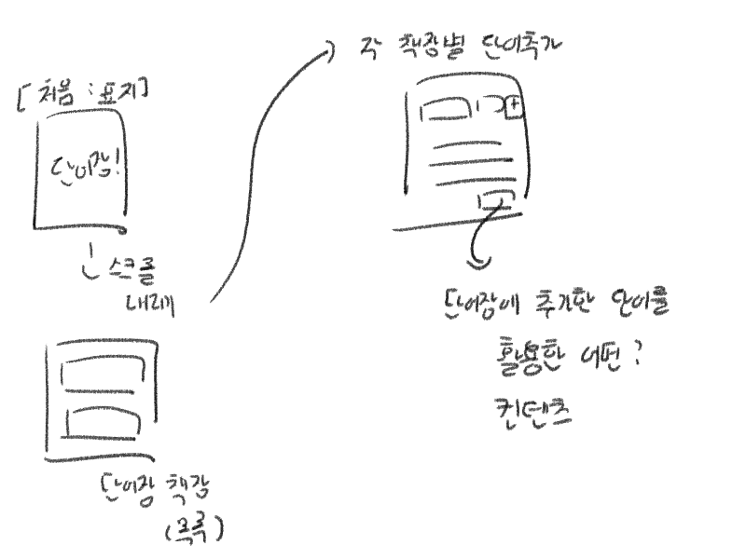
계획
초반, 대략적인 계획을 담은 구상도.

Slide 3
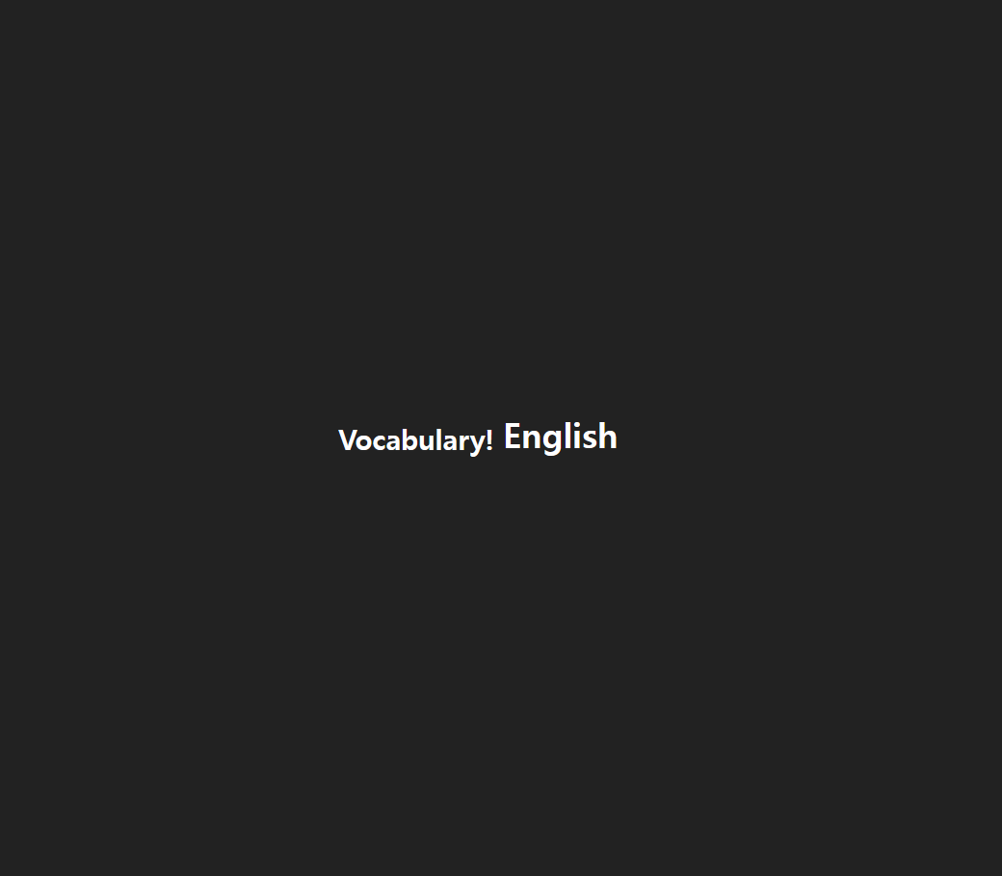
main.html
설명

Slide 4
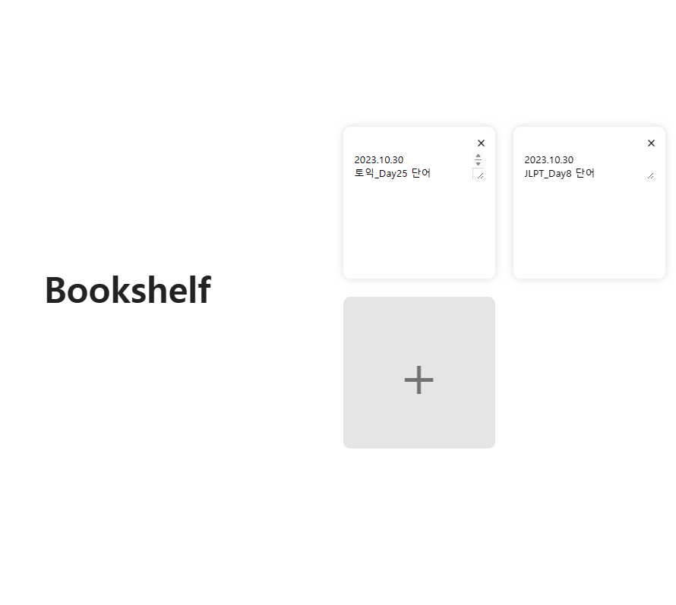
main.html -2
설명 - 책장

Slide 5
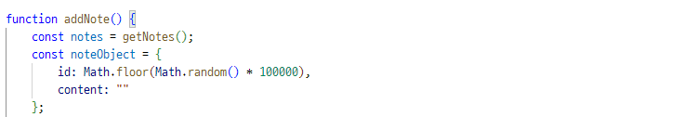

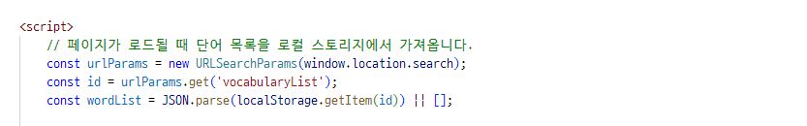
main.html
vocabulary.html

Slide 6
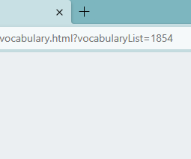
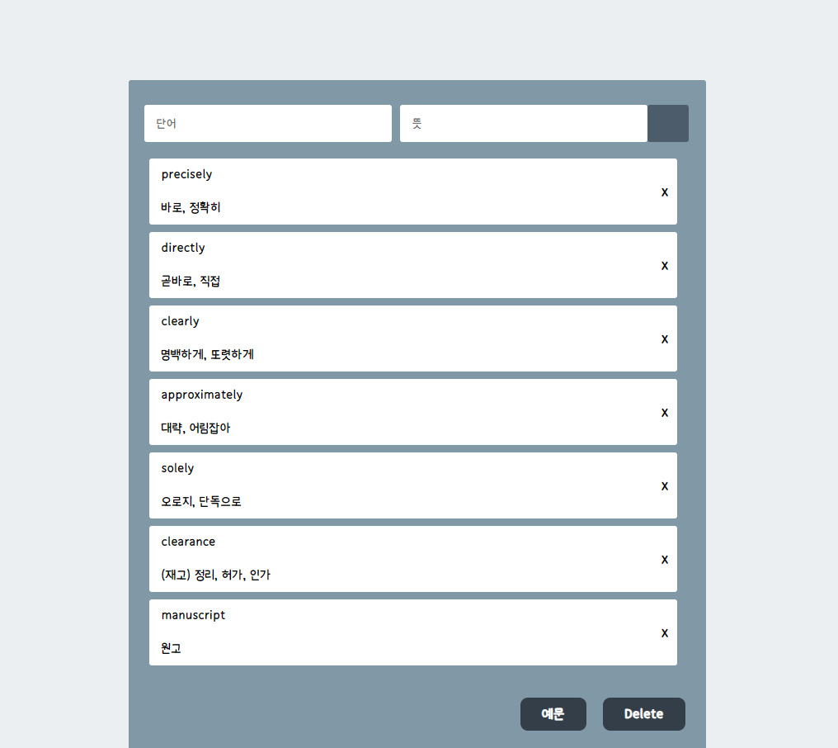
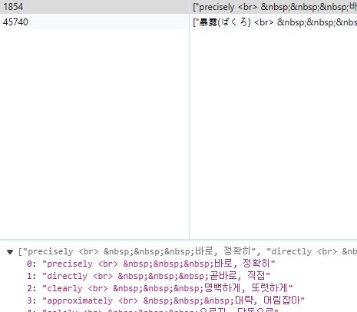
Vocabulary.html
Id 값으로 준 1854 로컬 스토리지에 저장소로 활용

Slide 7
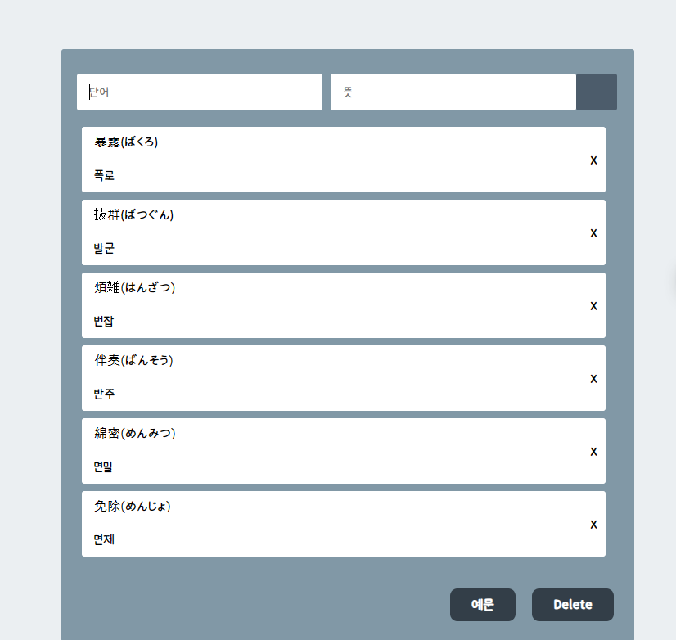

Slide 8

Chat-GPT API
Api 발급
Fetch 함수 이용하여 OpenAI API에 POST 요청
응답 받은 후 화면에 표시

Slide 9
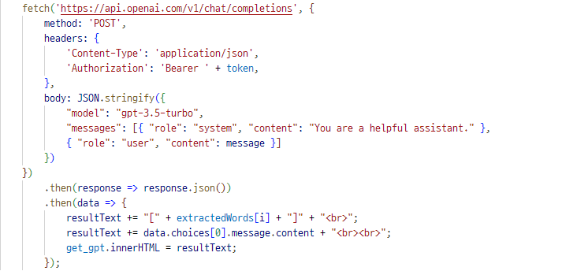

Slide 10
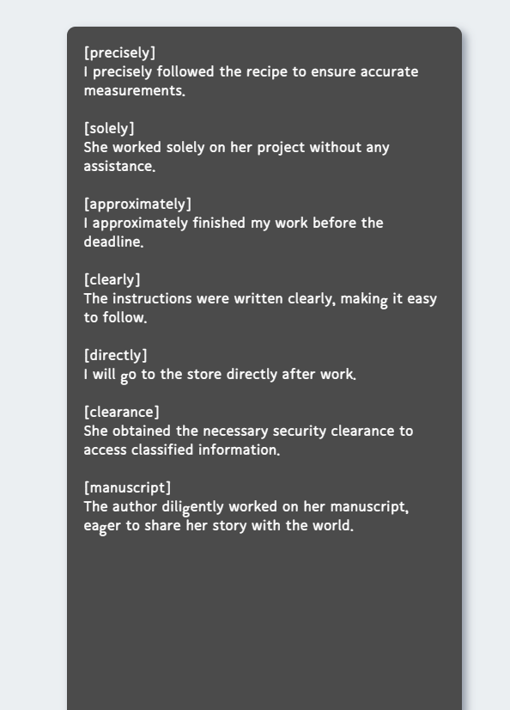
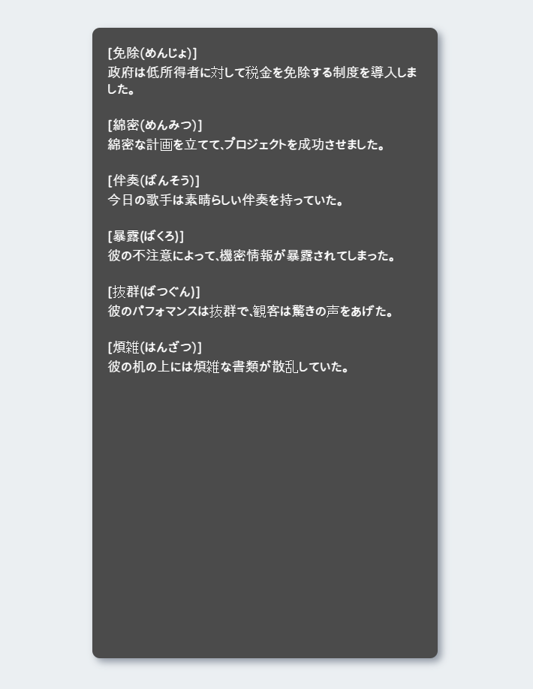

Slide 11
이상입니다.

